Slide 1
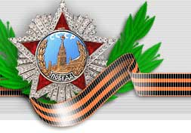
МКОУ «СРЕДНЕИКОРЕЦКАЯ СОШ»
ЛИСКИНСКОГО РАЙОНА ВОРОНЕЖСКОЙ ОБЛАСТИ
БЕЗ ПРОШЛОГО
НЕТ БУДУЩЕГО…
Книга Памяти
Составили учащиеся 10 класса

Slide 2
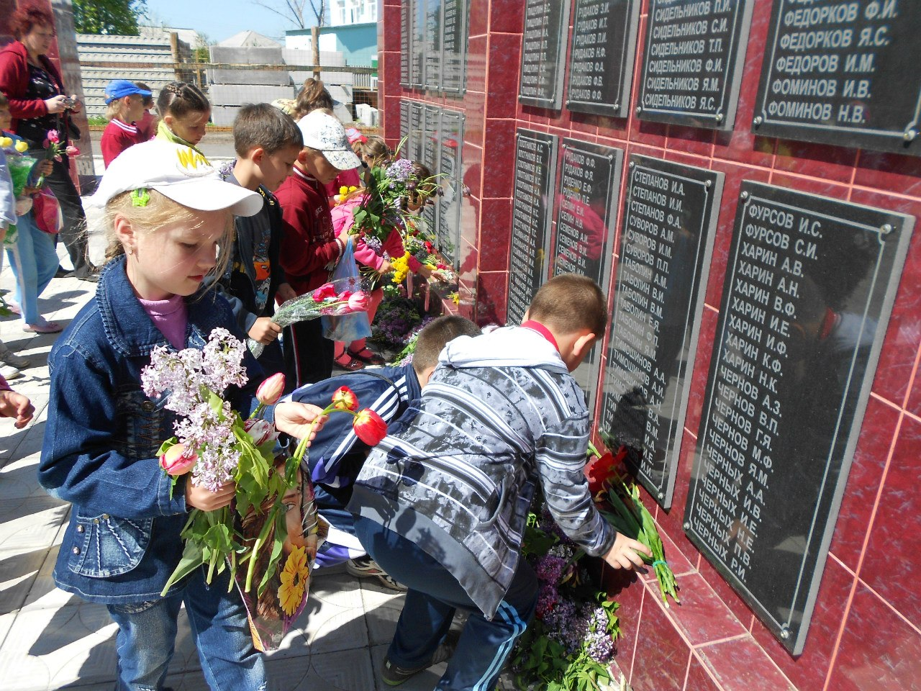
Детям своим расскажите о них,
чтобы помнили!
Детям детей расскажите о них
чтобы тоже запомнили!
Детям своим расскажите о них,
чтобы помнили!
Детям детей расскажите о них,
чтобы тоже запомнили!

Slide 3
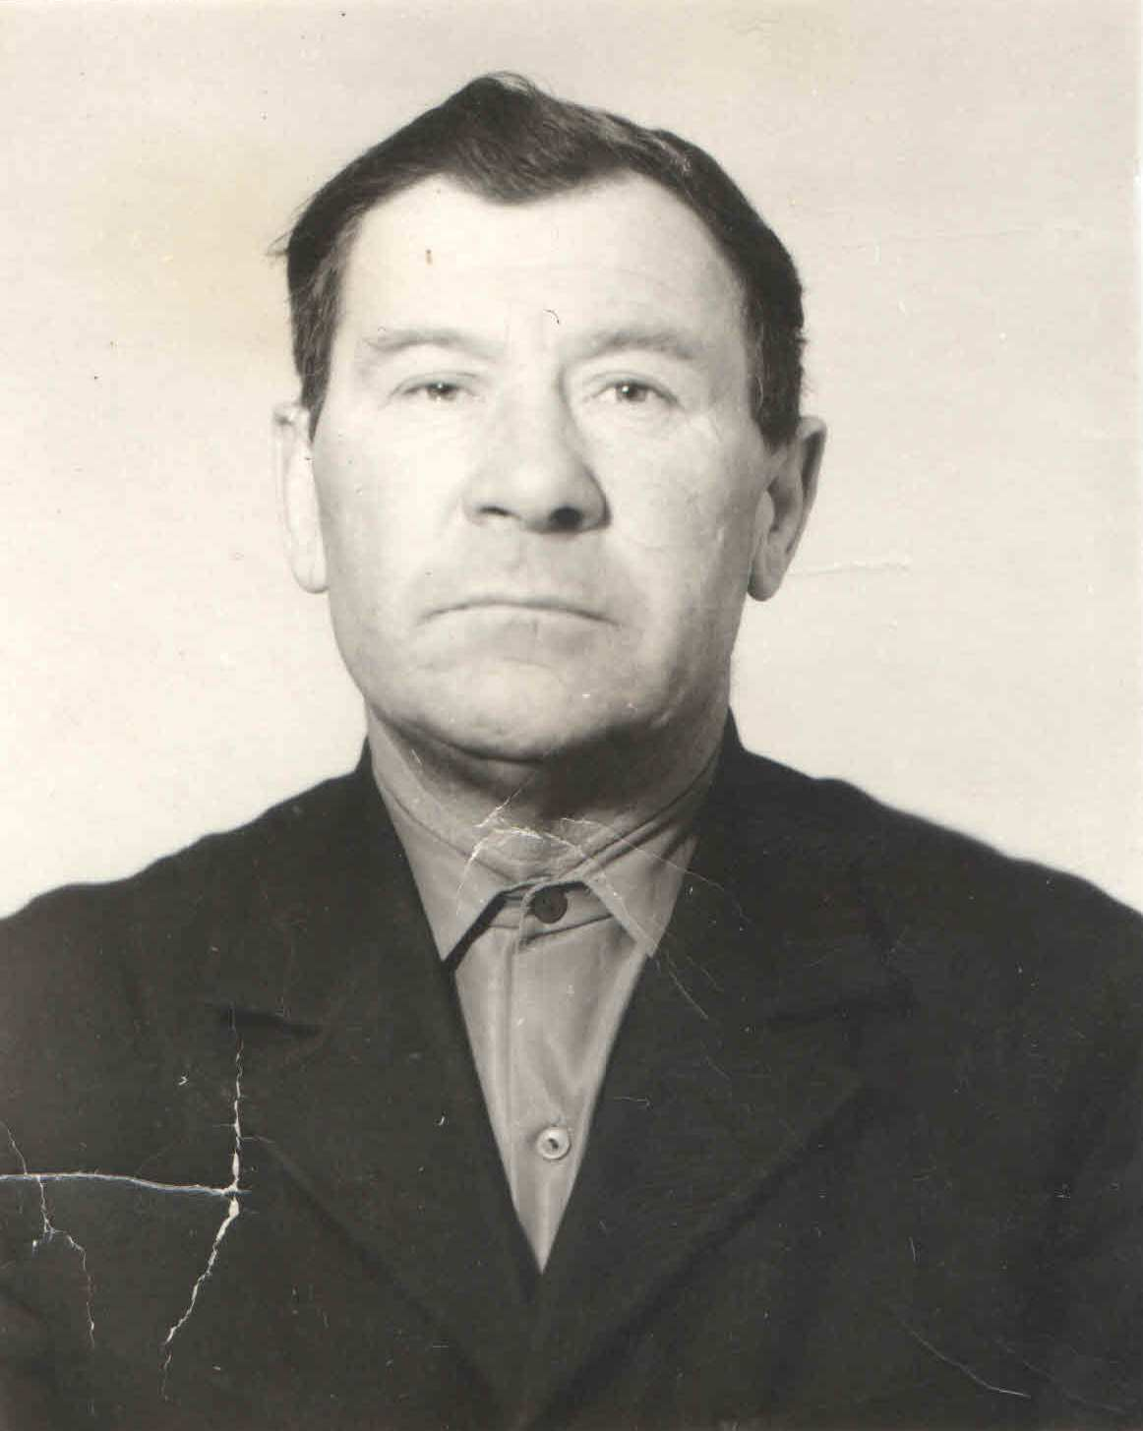
Пусть живые запомнят и поколение знает…
Жердев Николай Петрович
Прадед Колычевой Ирины
17.12.1925 – 09.08.1981
Ветеран войны, был ранен в 1944 году в ногу.
Имел несколько наград, среди которых – медаль «За отвагу» за мужество и отвагу, проявленные в бою с немецкими захватчиками 18.01.1944 г. в бою за деревню Тыновка Киевской обл. Cвоим минометным расчетом уничтожил один вражеский станковый пулемет и 4 ручных пулемета и до взвода солдат противника.
После демобилизации по инвалидности работал в родном колхозе имени Кирова.

Slide 4
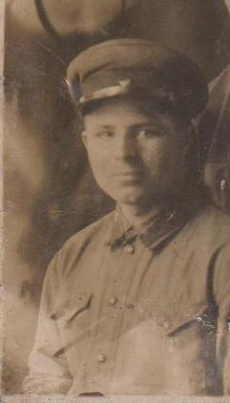
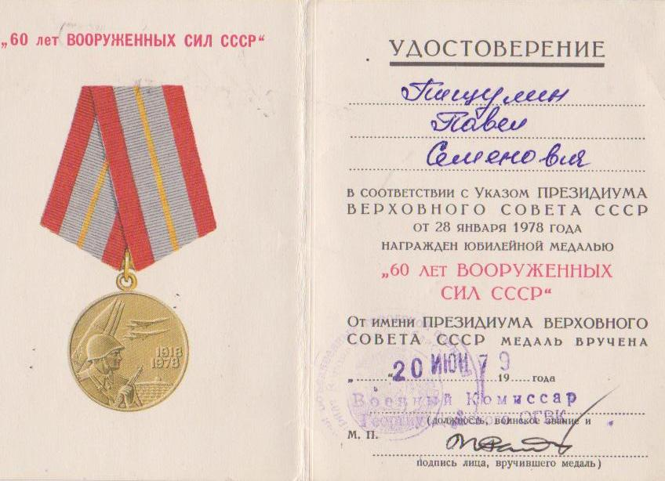
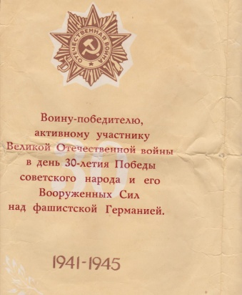
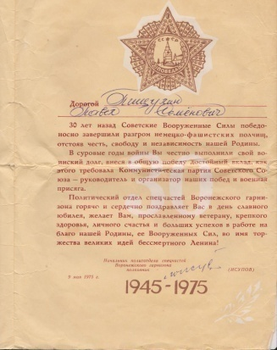
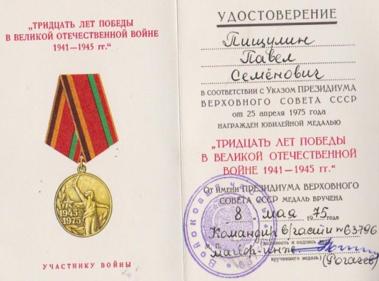
Пищулин Павел Семёнович (1917 – 1984).
Прадедушка Любимовой Алины.
Родился в Среднем Икорце.
Воевал в Ленинграде. Награжден орденом Красной Звезды.
После войны жил и работал в родном селе.

Slide 5
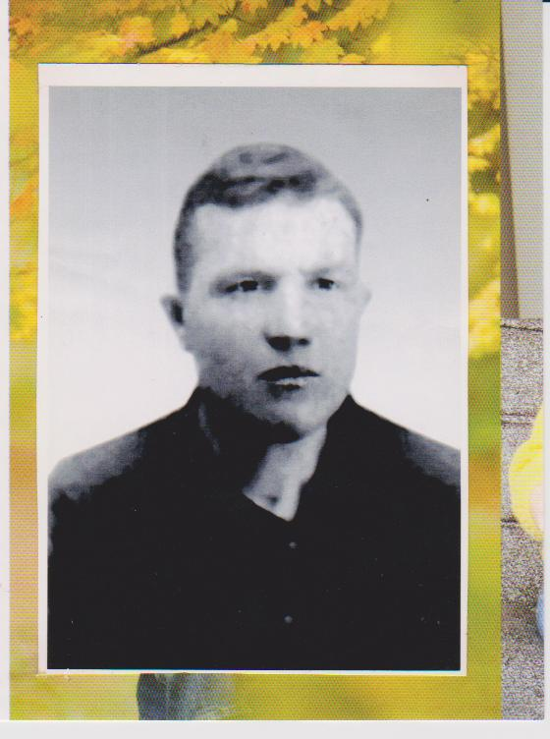
Корчагин Стефан Иванович (1909–1941 гг.)
Прадедушка Любимовой Алины.
Воевал в Ленинграде. Погиб в Ленинградской блокаде. Последним местом службы был 1155 СП.
По данным ЦАМО, пропал без вести 20.11.1941г.

Slide 6
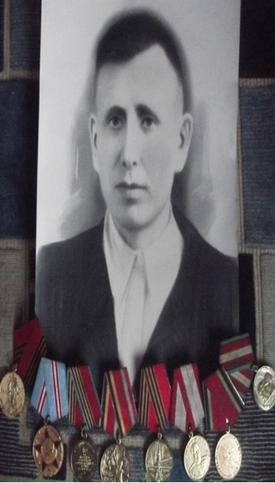
Колычев Трофим Петрович
Прадед Зайцева Андрея.
Участник Великой Отечественной войны.
Родился 17 сентября 1917 года в селе Средний Икорец - умер 6 декабря 1999 года.
В 1938 году был призван на японско-монгольскую войну, где конной армией командовал Георгий Константинович Жуков.
В Великой Отечественной войне воевал с 1941 по 1945 год. Был рядовым пехотинцем. Зимой 1945 года он получил контузию и не смог дойти до Берлина. Но он остался жив и прожил ещё 54 года после войны. Работал на железной дороге в родном селе.
Награждён Орденом Отечественной войны II степени, медалями.

Slide 7
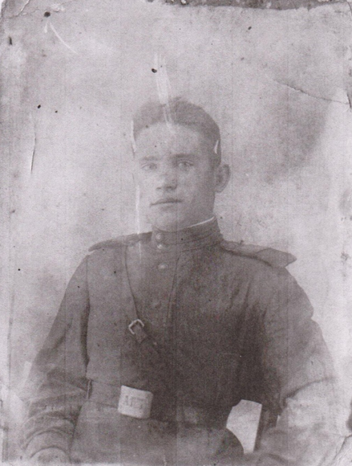
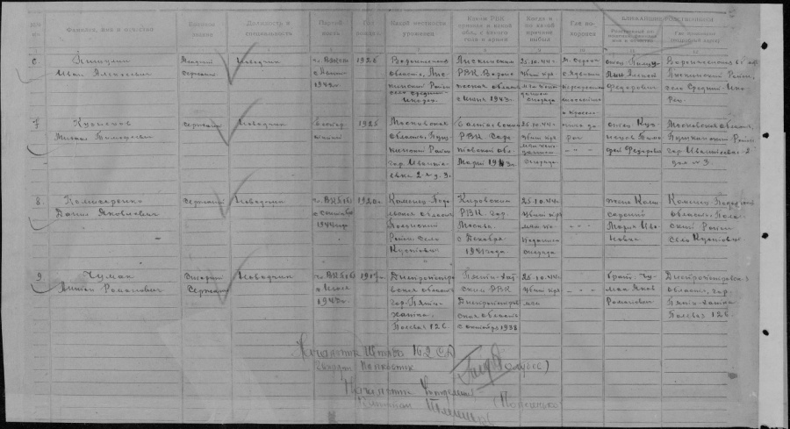
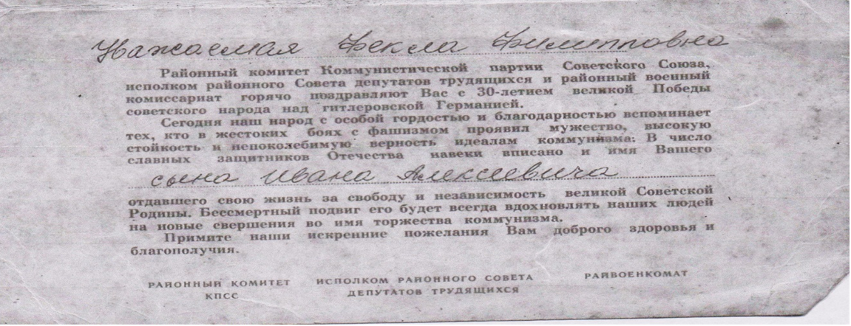
Пищулин Иван Алексеевич
(1925-1944)
Прадед Зайцева Андрея.
Участник Великой Отечественной Войны. Воевал с фашистами в жестоких боях с 1943 по 1944 г. В 16 лет имел корочку тракториста и был призван на фронт, пройдя курсы танкистов. Его назначили командиром танка, а в 1944 году он был ранен и погиб в 30 км от Варшавы у посёлка Ядвисин.
Проявил мужество и высокую стойкость, верность Родине. С 1944 по 2012 г. числился пропавшим без вести. В настоящее время родственники узнали, что он захоронен в Польше.

Slide 8
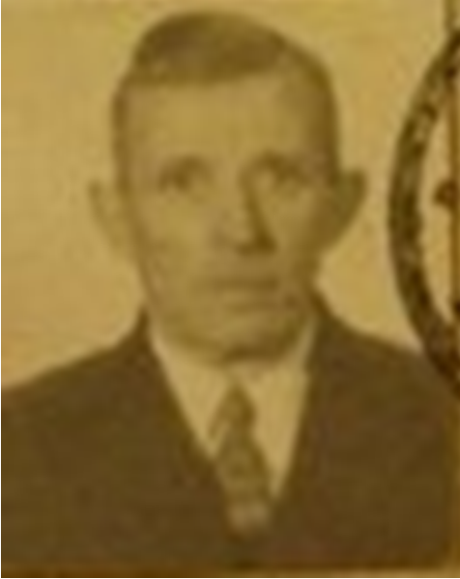
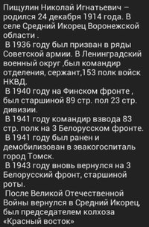
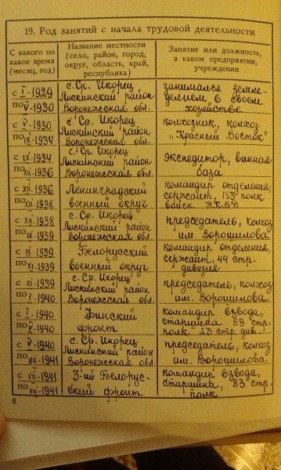
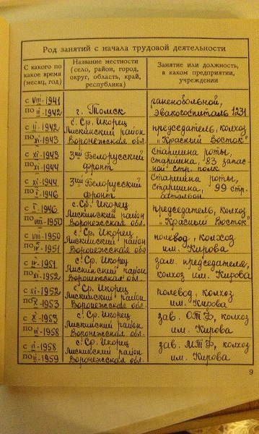
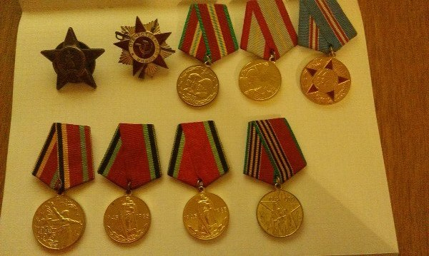
Пищулин Павел Игнатьевич
Прадедушка Фоминова Олега.

Slide 9
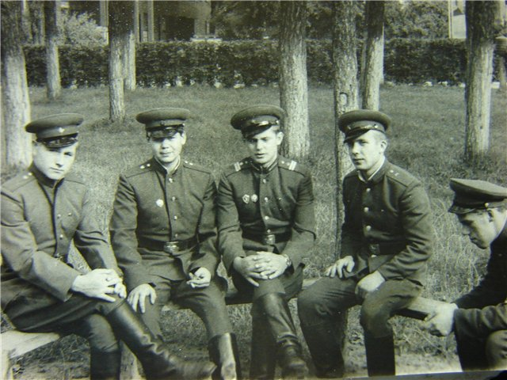
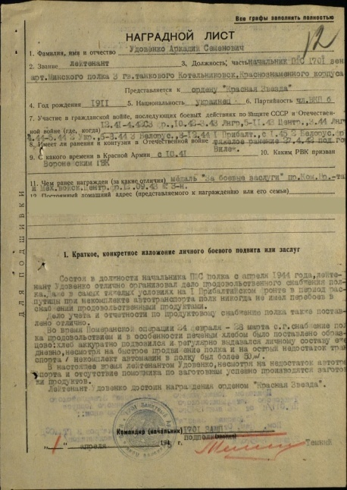
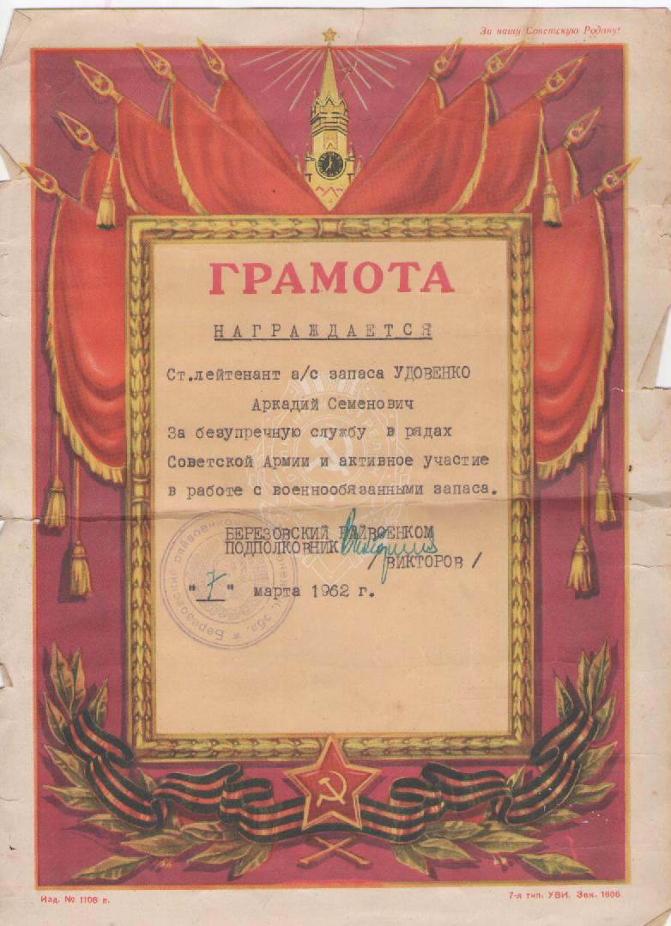
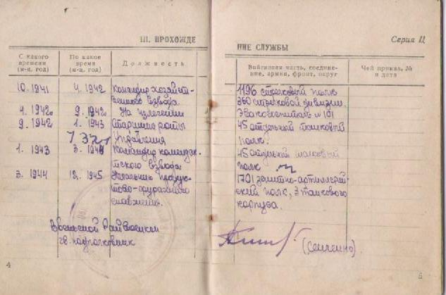
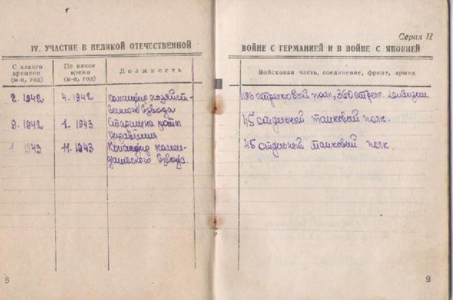
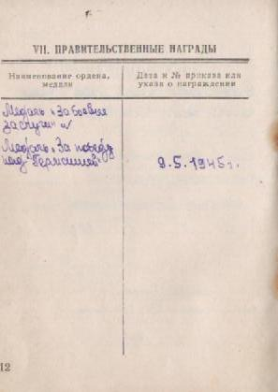
Удовенко Аркадий Семёнович
11 мая 1911- 8 октября 1970 гг.
Прадедушка Харьковской Анастасии.
Родился в х. Галич Оскольского р-на, Курской обл. Член ВКП(б) с 1943 г.

Slide 10
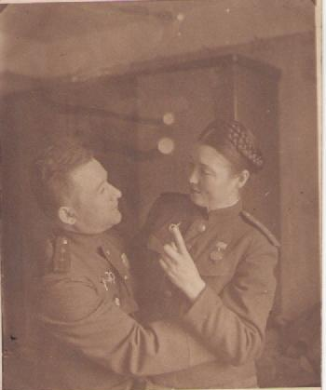
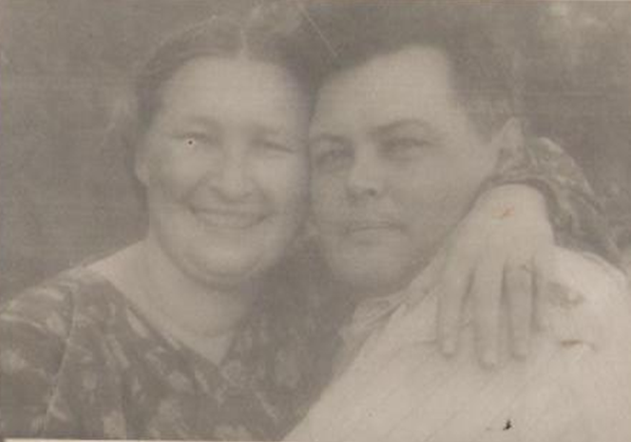
Удовенко Клавдия Матвеевна
1908 г.р.
Прабабушка Харьковской Анастасии.
Прошла всю войну медсестрой. Вырастила двух дочерей – Галину 1929 г.р. и Светлану 1932 г.р.
После войны закончила пединститут и работала учителем немецкого языка в с. Чертовицы Воронежской области.
Прожила долгую жизнь с Удовенко Аркадием Семёновичем.

Slide 11
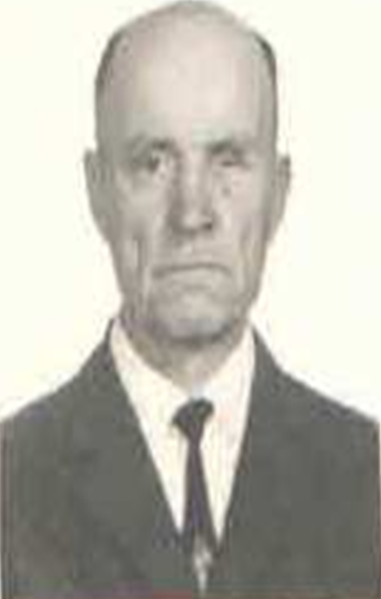
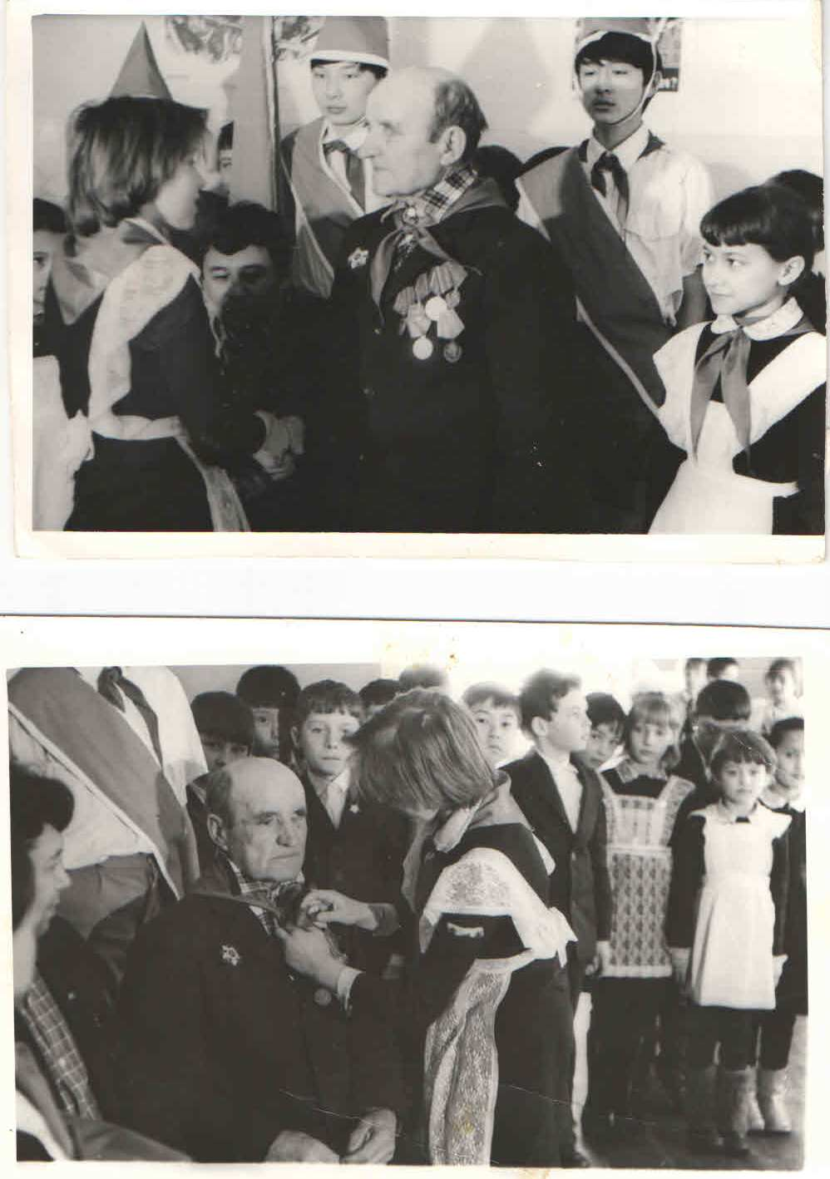
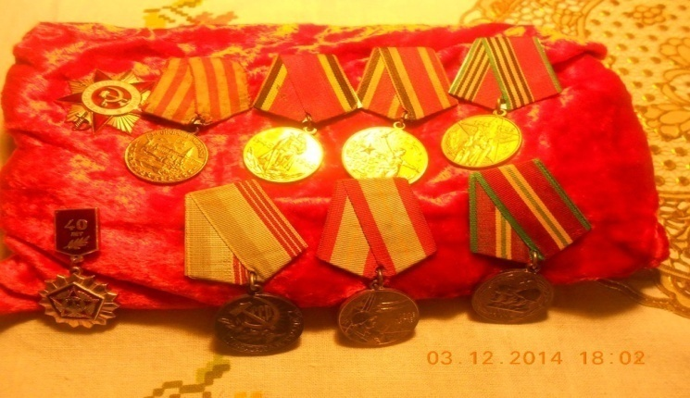
Скороходов Павел Ананьевич
Прадедушка Суродина Кирилла.
Служил связистом в 30-ой стрелковой гвардейской дивизии г. Москва. Призывался в г. Семипалатинске (Казахстан) осенью 1941года, был демобилизован осенью 1945 года. Имеет множество наград.
Жил и работал после войны в Казахстане, в г. Чарске на ж/д станции.
Вёл большую общественную работу, участвовал во встречах с пионерами и комсомольцами.
Умер 7 апреля 1992 года.

Slide 12
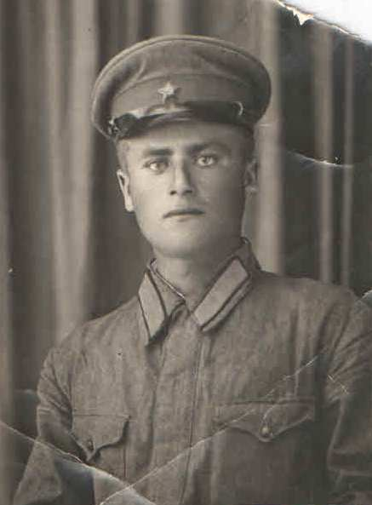
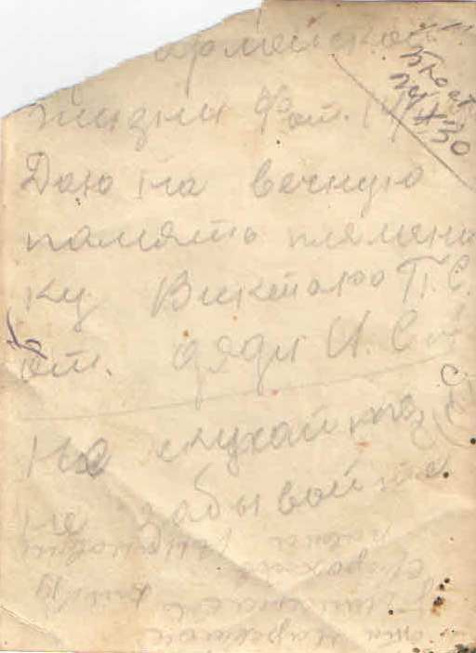
Ивасенко Степан Антонович
Прадедушка Суродина Кирилла.
Он был танкистом, но, к сожалению, погиб летом 1941 года.
Похоронен в братской могиле в Харьковской области, село Борщёво.
Было ему всего 19 лет.
Фотография с фронта подписана Степаном Антоновичем

Slide 13
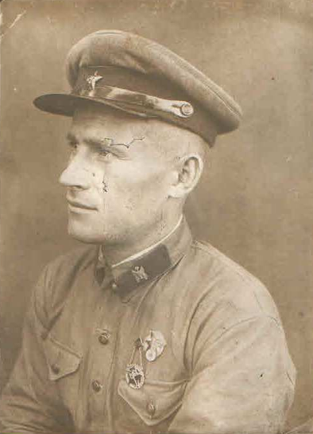
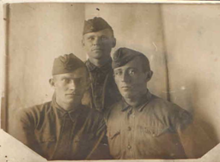
Ивасенко Алексей Антонович
Родной брат прадедушки Суродина Кирилла.
Пропал без вести.
На фото с фронтовыми друзьями.

Slide 14
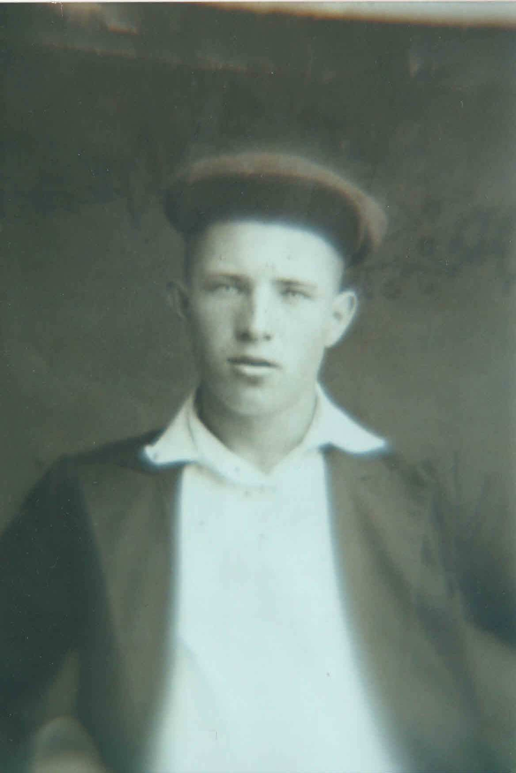
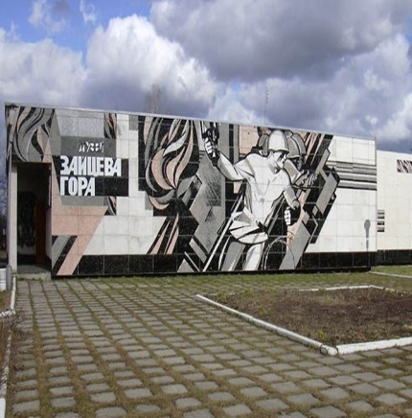
Ендовицкий Михаил Стефанович
1923 года рождения. Дед Труфановой Е.А. по материнской линии.
Уроженец села Берёзово Лосевского района Воронежской области.
Был призван на фронт в феврале 1942 года Лосевским РВК Воронежской области. Был рядовым.
Погиб 12 марта 1942 года близ деревни Новая Роща в боях за Варшавское шоссе в результате Московской и Ржевско-Вяземской военных операций
в Смоленской области.
На момент гибели ему было 19 лет.
Перезахоронен в деревне Зайцева Гора Калужской области в 1955 году.
Воевал в составе 50-й армии генерал-лейтенанта Болдина И.В.
Мать - Ендовицкая Елена Михайловна получала пенсию на погибшего сына (8 руб), т.к. брак с Прокопенко Марией Абрамовной 1924 г. р. не был зарегистрирован и 08.03.1942 г. у него родилась дочь Ендовицкая Валентина Михайловна.

Slide 15
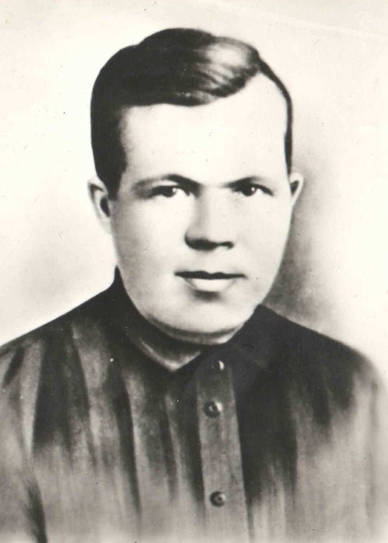
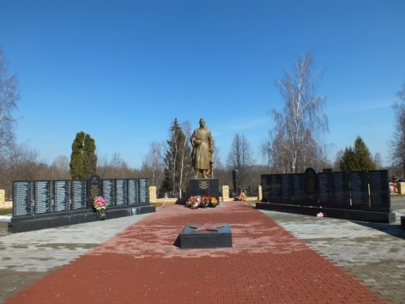
Шуплецов Василий Фёдорович
1903 года рождения.
Дед Труфановой Е.А. со стороны отца.
Уроженец деревни Барановщина Соколовского с/с Кировской области.
Работал бригадиром тракторной бригады, имел «бронь», ушёл добровольцем на фронт.
Имел 4 детей: Анатолий (1929), Евгения (1932), Галина (1935), Аркадий (20.06.1941).
Жена – Шуплецова Евдокия Аверьяновна (1910).
Призван Кырчанским РВК, рядовой.
Умер от ран 25.03.1942 г. в ЭГ-3443.
Захоронен: г. Торжок Тверской области (западная окраина города), гражданское кладбище Иоанна Богослова, братская могила №2.
Информация из книги памяти Тверской области
Воинский мемориал кладбища Иоанна Богослова в г. Торжок Тверской области, где похоронен Шуплецов В.Ф.

Slide 16
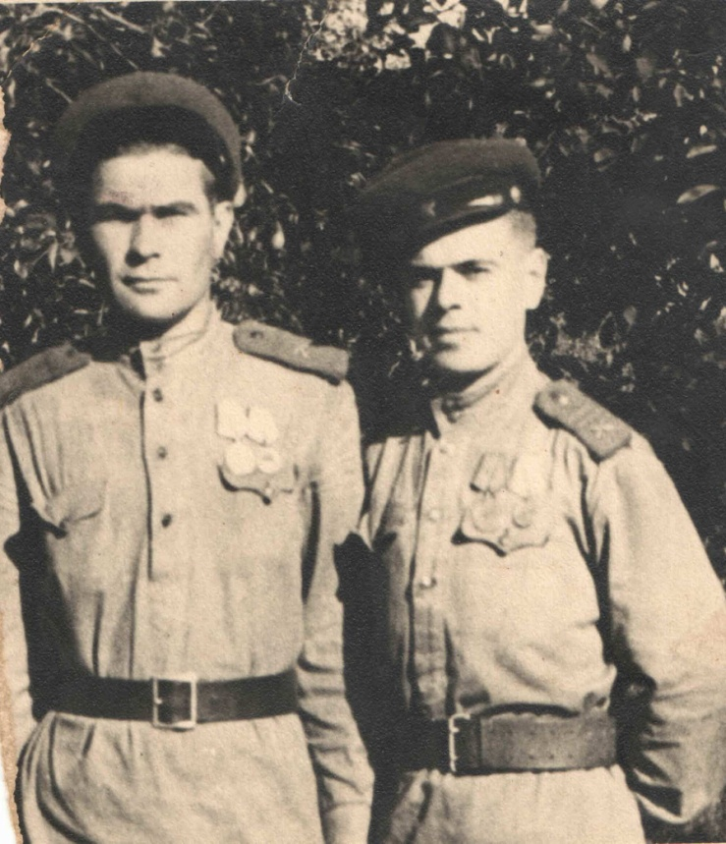
Попов Максим Иванович (19.02.1912г.-21.01.2006г.)
Прадед Волошина Руслана по материнской линии .
Был призван на защиту СССР от фашистских захватчиков в 1941 году, служил в тяжёлой артиллерии. Прошёл войну через весь СССР: Кавказ, Керчь, Севастополь, Орёл и другие города. Освобождал Россию, Беларусь, Польшу, Украину, Германию. Несколько раз был тяжело ранен в голову, в ноги, лечился и снова возвращался на фронт. Был контужен. С осколками в ногах так и прожил всю жизнь.
Заслужил много наград: медали «За боевые заслуги», «За отвагу», «За оборону Кавказа», «За оборону Киева», «За освобождение Варшавы», «За освобождение Праги», «За взятие Берлина», «За победу над Германией в Великой Отечественной войне 1941-1945 гг.», «Орден Славы», «Орден Отечественной войны».

Slide 17
Марыгин Фёдор Антонович
Прадед Ильинова Евгения по материнской линии. Год рождения: __.__.1918 Место рождения: Воронежская обл., Лискинский р-н, с. Ср. Икорец.
Звание: красноармеец. В РККА с 1942 года. Место призыва: Лискинский РВК, Воронежская обл., Лискинский р-н.
Воевал на 2 Украинском фронте автоматчиком роты автоматчиков 18 Воздушно-Десантного Гвардейского Стрелкового Полка 7 Гвардейской Черкасской Воздушно-Десантной Дивизии.

Slide 18
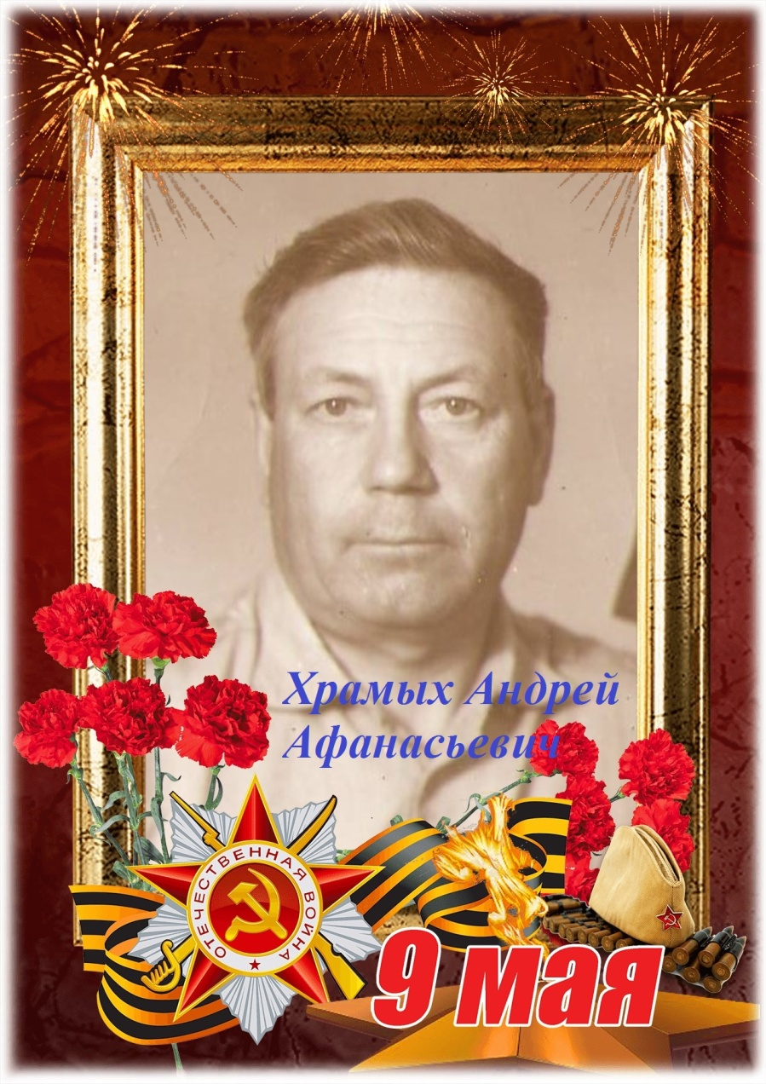
Храмых Андрей Афанасьевич 1923 г.р.
Прадед Ильинова Евгения по отцовской линии.
Звание: красноармеец.
Награды:
Медаль «За боевые заслуги»
Орден Отечественной войны II степени

Slide 19
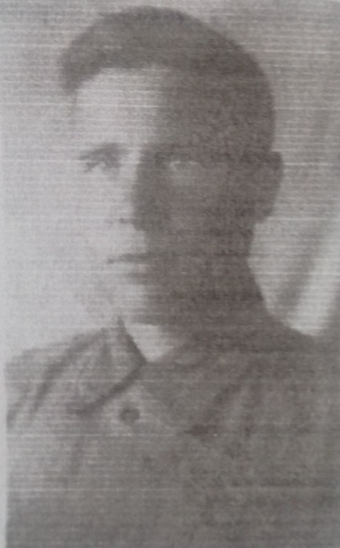
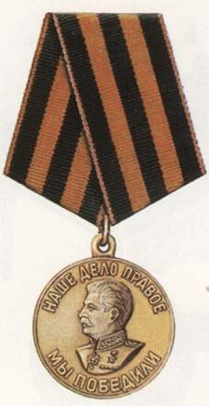
Нартов Пётр Иванович (18.06.1917-9.07.2002)
Прадедушка Семёновой Юлии со стороны матери. Родился 18 июня 1917 года в селе Средний Икорец. Окончил 4 класса в 1929 году. В 1938 году 21 сентября его призвали на военную службу. С 1938 по 1940 гг. служил в железнодорожном полку. В 1940 г. 6 октября был уволен в запас. 6 октября 1941 г. был призван по мобилизации в ряды Красной Армии. Был зачислен в 933 стрелковый полк, где воевал по декабрь 1941 год - стрелком. 21 декабря 1941 года в тяжелом бою с фашистами он получил пулевое ранение левого предплечья и ранение левой ноги. Лечился в госпитале до 14 июня 1942 года. С августа 1942 года - находился в запасном стрелковом полку. С 1942 по 1944 гг. служил в авто-батальоне шофером. В марте 1944 года переведён в 85 военно-дорожный отряд, где служил по октябрь 1945 года.
Медаль " За Победу над Германией". Орден Отечественной войны II степени. Знак "Фронтовик 1941-1945гг. "
Из-за ранения получил III группу инвалидности и удостоверение инвалида Великой Отечественной Войны.

Slide 20
Слипко Тимофей Фёдорович (1918-2007 гг.)
Прадед Калашникова Игоря
Ветеран Великой Отечественной войны.
Прошёл всю войну.
Лечился после ранения в госпитале г. Борисоглебска.

Slide 21
Попов Максим Иванович(19.02.1912г.-21.01.2006г.)
Прадедушка Волошина Руслана со стороны матери. Был призван на защиту СССР от фашистских захватчиков в 1941 году, служил в тяжёлой артиллерии.
Звание: красноармеец. В РККА с 1941 года. Место призыва: Уйгурский РВК, Казахская ССР, Алма-Атинская обл., Уйгурский р-н.
Прошёл войну через весь СССР: Кавказ, Керчь, Севастополь, Орёл и другие города. Освобождал Россию, Беларусь, Польшу, Украину, Германию. Несколько раз был тяжело ранен в голову, в ноги, лечился и снова возвращался на фронт. Был контужен. С осколками в ногах так и прожил всю жизнь.
Заслужил много наград: медали «За боевые заслуги», «За отвагу», «За оборону Кавказа», «За оборону Киева», «За освобождение Варшавы», «За освобождение Праги», «За взятие Берлина», «За победу над Германией в Великой Отечественной войне 1941-1945гг.», Орден Славы, Орден Отечественной войны.

Slide 22
Девятое Мая – и праздник Великий, и боль,
На теле Земли до сих пор незажившие раны.
И как ни заботься теперь, ни жалей и ни холь,
Уходят в иной мир от нас навсегда ветераны.
И всё прибывают бессмертные наши полки,
Портреты героев несут их спасённые внуки,
И солнце сияет, раскрылись опять лепестки,
И жизнь продолжается… лишь бы хватило науки,
Изведать которой их дедам досталось сполна –
Ликующий май непомерной ценой был оплачен.
Не будет пусть знать никогда, что такое война,
Кладущий цветы к обелиску сегодняшний мальчик.
Для жизни, для памяти вечной нам день этот дан –
Во имя живых чтобы помнили люди утраты,
Чтоб только к «труда» прибавляли потом «ветеран»,
И лишь на парадах чеканили шаг свой солдаты!
9.05.15 /Анна Опарина/

Slide 23
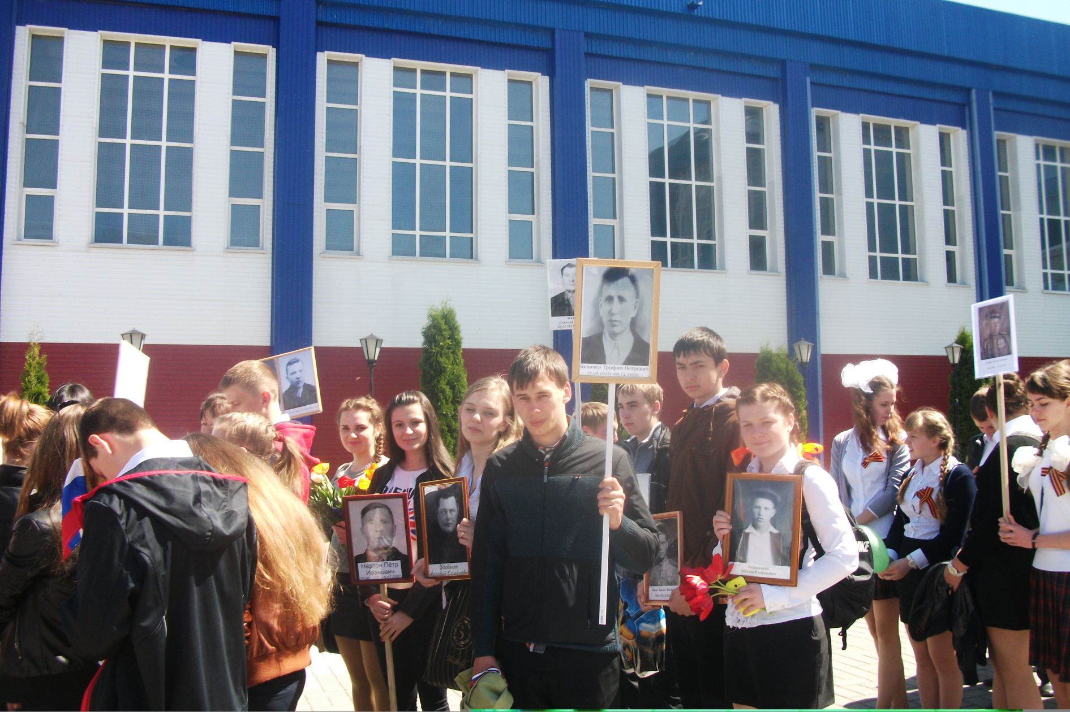
8 мая 2015 года. Начало шествия «Бессмертного полка»

